Slide 1

Ôn bài cũ

Slide 2

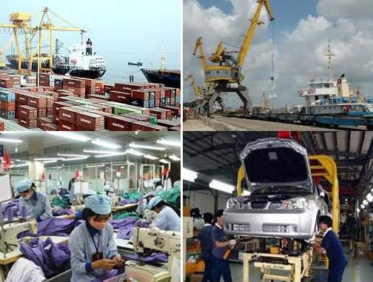
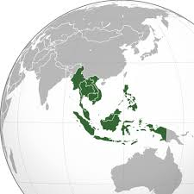

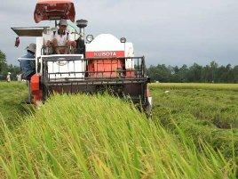
Bài 10: Khu vực Đông Nam Á và các nước láng giềng của Việt Nam

Slide 3

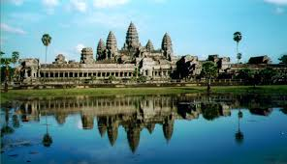

Em đã biết gì về khu vực Đông Nam Á?
* Các điểm đến nổi tiếng:
Đền Ăng-co-vat (Campuchia)
Đảo Boracay (Philippin)

Slide 4
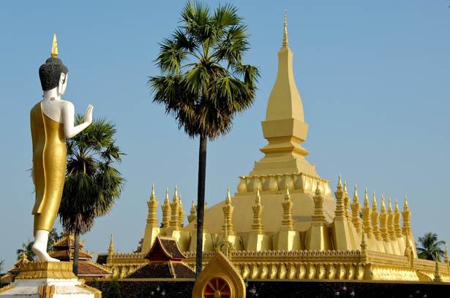

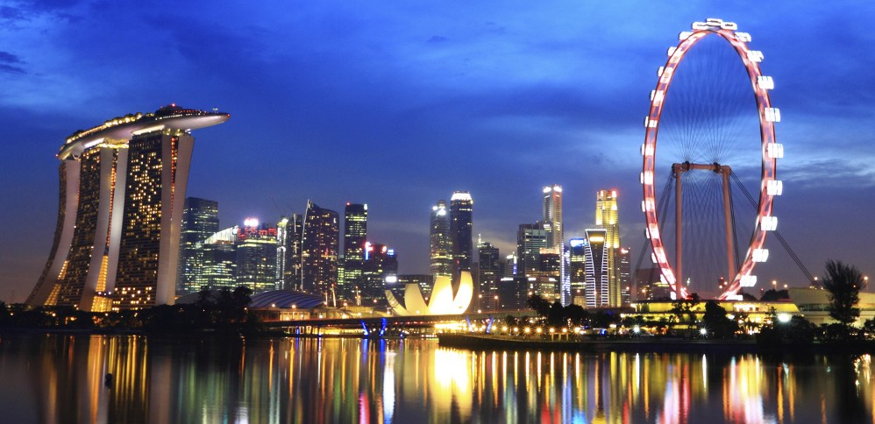
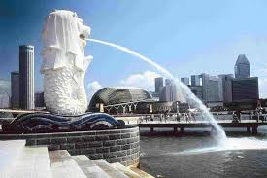
Thạt Luổng (Lào)
Núi lửa Mayon
Singapore về đêm
Đảo Quốc Sư (Singapore)

Slide 5

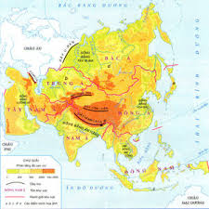
Xác định vị trí khu vực Đông Nam Á trên lược đồ.
1. Xác định vị trí và tìm hiểu đặc điểm tự nhiên của khu vực Đông Nam Á
Nằm ở phía đông nam của châu Á.
Bao gồm : bán đảo Trung Ấn – nằm giữa hai nước Trung Quốc và Ấn Độ.
Nhiều đảo và quần đảo thuộc Thái Bình Dương.

Slide 6
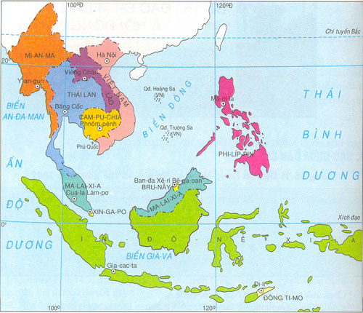
Từ vị trí đó, theo em Đông Nam Á có khí hậu như thế nào?
Chủ yếu có khí hậu gió mùa nóng ẩm
Dựa vào màu sắc trên bản đồ, hãy nhận xét về địa hình của khu vực Đông Nam Á, cho biết sự phân bố của chúng
Địa hình phần lớn là núi và cao nguyên.
Đồng bằng màu mỡ tập trung dọc các con sông lớn và ở vùng ven biển
* Là các vựa lúa gạo của các nước trong khu vực

Slide 7

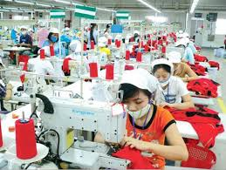
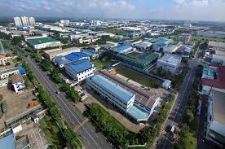
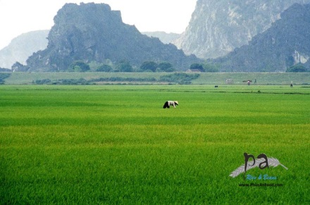
2.Tìm hiểu hoạt động kinh tế của khu vực Đông Nam Á

Slide 8
Nông nghiệp
Sản xuất lúa gạo
Trồng cây công nghiệp nhiệt đới
Công nghiệp
Các ngành nghề khác
Khai thác khoáng sản
Nuôi trồng thủy, hải sản. Đánh bắt cá.
Điện, lắp ráp cơ khí, hóa chất
Chế biến, dệt may
Thảo luận nhóm:
Nêu tên một số cây cộng nghiệp nhiệt đới có ở khu vực Đông Nam Á.
Dựa vào điều kiện khí hậu và địa hình hãy giải thích vì sao khu vực Đông Nam Á
lại sản xuất được nhiều lúa gạo?

Slide 9

Đáp án:

Slide 10
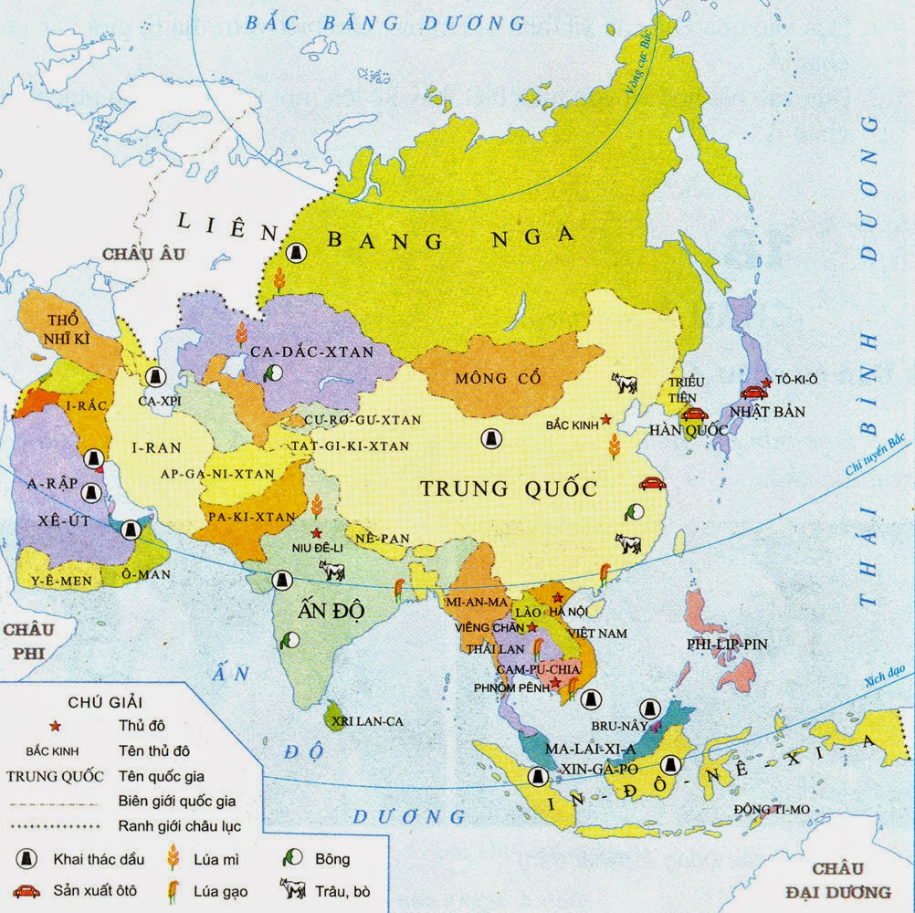
Khám phá đất nước Trung Quốc
- Chỉ trên lược đồ và nêu vị trí đất nước Trung Quốc
- Cho biết Trung Quốc thuộc khu vực nào của Châu Á
Trung Quốc thuộc khu vực Đông Á
- Đọc tên thủ đô của Trung Quốc
Thủ đô của Trung Quốc là: Bắc Kinh

Slide 11

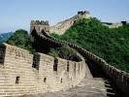

Đọc đoạn thông tin sau:
Trung Quốc có số dân đông nhất thế giới. Con người đã sinh sống từ xa xưa trên các đồng bằng châu thổ màu mỡ của miền Đông và tạo nên nền văn minh Trung Hoa nổi tiếng. Miền Tây chủ yếu là núi và cao nguyên có khí hậu khắc nghiệt.
Đất nước Trung Quốc đã nổi tiếng từ lâu về tơ lụa, gốm, sứ, chè. Ngày nay, kinh tế đang phát triển mạnh và sản xuất nhiều máy móc, thiết bị. Hàng điện tử, ô tô, hàng may mặc, đồ chơi của Trung Quốc được xuất khẩu sang nhiều nước trên thế giới.
Thảo luận nhóm
- Nêu sự khác biệt về địa hình giữa miền Đông và miền Tây Trung Quốc?
- Kể tên một số sản phẩm nổi tiếng của Trung Quốc

Slide 12
Đáp án:

Slide 13
Một số sản phẩm của Trung Quốc
Đồ chơi
Trái cây
Hàng may mặc
Sản xuất ô tô

Slide 14
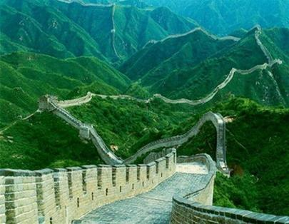

Một số địa điểm du lịch nổi tiếng
Vạn lí trường thành
Sân vận động tổ chim

Slide 15
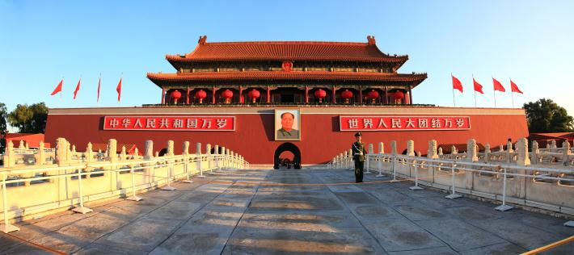
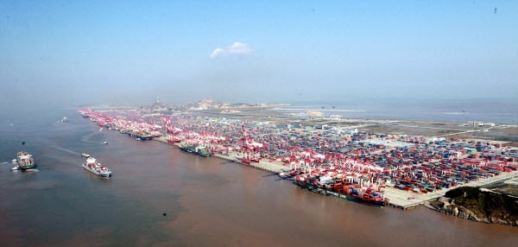
Quảng trường Thiên An Môn
Cảng thương mại: Hồng Kông

Slide 16
Tìm hiểu hai nước Lào và Campuchia
Chỉ trên lược đồ và nêu vị trí hai nước Lào và Campuchia
Cho biết Lào và Campuchia thuộc khu vực nào của châu Á
Đọc tên thủ đô của Lào,Campuchia
Thuộc Đông Nam Á
Lào: Viêng Chăn; Campuchia: Phnôm- pênh

Slide 17


Đọc bảng thông tin sau:
Giống nhau | - Lào và Campuchia nằm trên bán đảo Đông Dương của Đông Nam Á. - Cả hai nước đều là những nước nông nghiệp và bước đầu phát triển công nghiệp, chủ yếu là khai thác khoáng sản và chế biến thực phẩm
Khác nhau | Vị trí | Địa hình | Sản phẩm tiêu biểu
Lào | Không giáp biển | Phần lớn là núi và cao nguyên | Gỗ, quế, cánh kiến, sa nhân và lúa gạo
Campuchia | Giáp biển | Chủ yếu là đồng bằng dạng lòng chảo trũng. Biển Hồ là nơi thấp nhất | Lúa gạo, cao su, hồ tiêu, đường thốt nốt và cá nước ngọt
Hỏi bạn hoặc thầy, cô giáo những gì em chưa hiểu khi
đọc bảng thông tin:

Slide 18

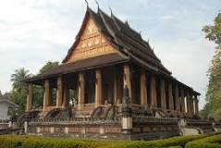
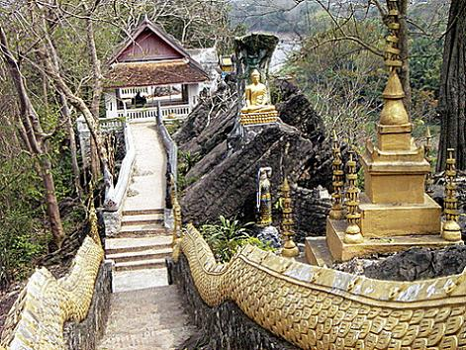
Một số điểm đến nổi tiếng ở Lào
Chùa Phra Keo
Núi Phousi

Slide 19
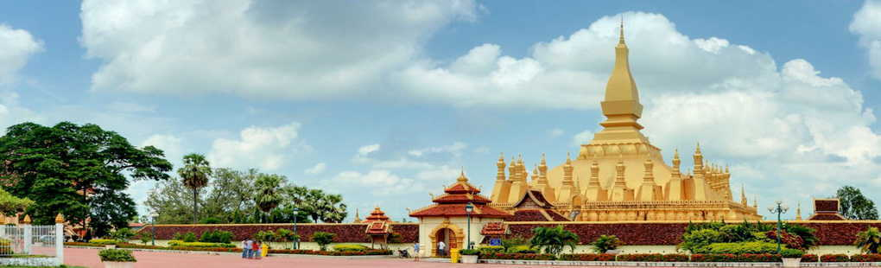
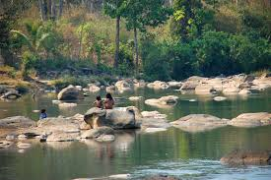
That Luang – đền, đầm lầy, kiến trúc phật giáo
Bolaven Plateau - Thác voi tự nhiên

Slide 20
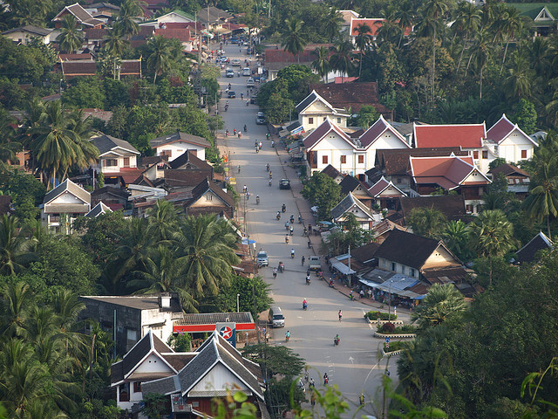
Luông-pha-băng – thành phố quyến rũ nhất
Đông Nam Á

Slide 21

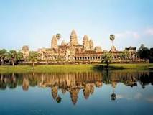
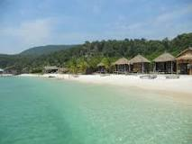

Một số điểm đến nổi tiếng ở Cam-pu-chia
Đền Xiêm Riệp
Sihanoukville – bãi biển
Naga world

Slide 22

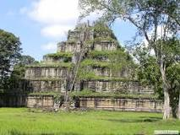
Vườn quốc gia – Virachey
Đền Koh Ker

Slide 23

Đọc và ghi vào vở:
Khu vực Đông Nam Á bao gồm bán đảo Trung Ấn và nhiều đảo, quần đảo thuộc Thái Bình Dương. Đông Nam Á chủ yếu có khí hậu gió mùa nóng ẩm và phần lớn địa hình là núi, cao nguyên. Ở đây sản xuất nhiều loại nông sản và khai thác khoáng sản.
Trung Quốc, Lào và Campuchia là các nước láng giềng của Việt Nam. Trung Quốc có số dân đông nhất thế giới, nền kinh tế đang phát triển mạnh. Lào và Campuchia là những nước nông nghiệp bước đầu phát triển công nghiệp
Ghi những điều em đã học được từ đoạn văn vào vở

Slide 24




HOẠT ĐỘNG THỰC HÀNH

Slide 25
1. Làm bài tập
Đọc các câu sau và cho biết câu nào đúng, câu nào sai.
Hãy viết những câu đúng vào vở.
Đông Nam Á nằm ở phía Đông châu Á.
Địa hình Đông Nam Á chủ yếu là đồng bằng màu mỡ.
Đông Nam Á sản xuất nhiều loại nông sản và khai thác khoáng sản.
Nông nghiệp là ngành kinh tế quan trọng của nhiều nước Đông Nam Á.
Trung Quốc, Lào, Thái Lan là ba nước láng giềng của Việt Nam

Slide 26
Đáp án

Slide 27
2. Hoàn thành bảng sau.
Mỗi nhóm kẻ bảng sau vào giấy A4:
Tên nước | Thuộc khu vực | Tên thủ đô | Sản phẩm nổi tiếng | Địa điểm du lịch nổi tiếng
Trung Quốc
Lào
Campuchia
Cùng thảo luận và điền thông tin vào bảng
Đổi sản phẩm cho nhóm bạn để giúp nhau sửa lỗi

Slide 28



3. CHƠI TRÒ CHƠI: GIẢI Ô CHỮ

Slide 29

1
2
3
4
5
CHÂU Á
1
C A M P U C H I A
2
B I Ể N H Ồ
3
M I Ề N T Â Y
4
T R U N G Q U Ố C
5
Ă N G C O V Á T
  Đây là tên một nước láng giềng ở phía
Tây Việt Nam
5. Đây là tên một ngôi đền cổ kính, nổi tiếng
của Ca-pu-chia.
3. Đây là một khu vực của Trung Quốc có địa hình
chủ yếu là núi và cao nguyên, có khí hậu khắc nghiệt
2. Đây là nơi thấp nhất của lãnh thổ Cam-pu-chia.
4. Đây là tên một nước có số dân đông nhất thế giới.

Slide 30
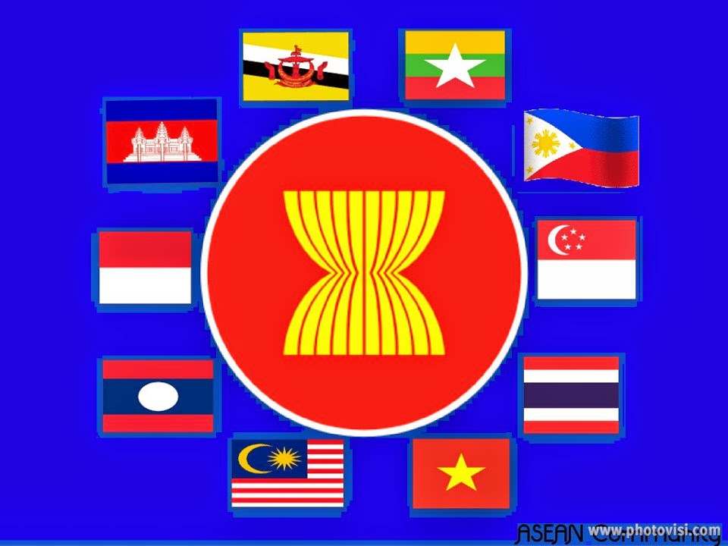

C. HOẠT ĐỘNG ỨNG DỤNG
Hãy tìm hiểu và giới thiệu về khu vực Đông Nam Á
Hãy kể các nước trong
khu vực Đông Nam Á.
Việt Nam, Thái Lan,
Cam-pu-chia, Singapore, Philippin, In-đô-nê-xi-a, Bru-nây, Đông-ti-mo, Lào, Ma-lay-si-a,
My-an-ma.

Slide 31













Các nước Đông Nam Á:
1.
2.
3.
4.
1. Việt Nam
2. Malaysia
3. Campuchia
4. In-đô-nê-xi-a
5.
6.
7.
5. Phi-lip-pin
6. Lào
7. Bru-nây
8.
9.
10.
11.
8. Thái Lan
9. My-an-ma
10.Đông-ti-mo
11. Singapore

Slide 32
C. HOẠT ĐỘNG ỨNG DỤNG
Hãy tìm hiểu và giới thiệu về khu vực Đông Nam Á
b) - Em đã bao giờ nghe về
Hiệp hội các nước Đông
Nam Á (ASEAN) chưa?
- Hãy tìm hiểu thông tin
về ASEAN

Slide 33



Hiệp hội các Quốc gia Đông Nam Á ( tiếng Anh: Association of
Southeast Asian Nations, viết tắt là ASEAN) là 1 liên minh chính trị, kinh tế, văn hóa và xã hội của các quốc gia trong khu vực Đông Nam Á.
Tổ chức này được thành lập ngày 8 tháng 8 năm 1967
Khẩu hiệu: "Một tầm nhìn, một bản sắc, một cộng đồng"
Ngày 28 tháng 7 năm 1995, Việt Nam trở thành thành viên thứ bảy.

Slide 34


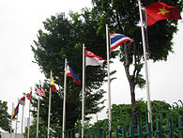
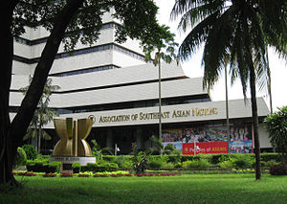
ASEAN tại đại lộ Sisingamangaraja số.70A, nam Jakarta, Indonesia
Huy hiệu
Quốc kì
Cờ của 10 nước ASEAN

Slide 35


Dặn dò

Slide 36



Tiết học kết thúc
Cảm ơn quý thầy cô giáo

